Slide 1
631-1 Fondement de la programmation
Teodoro Douglas – Perrotte Sonia - Humbert Jérôme

Slide 2
Sommaire
Qu’est-ce-que Python ?
Créer un script Python
Qu’est-ce-que Git?
Comment utiliser Git ?
PyCharm

Slide 3

Qu’est-ce-que Python ?
Langage de programmation le plus utilisé
Fonctionnel sur la plupart des plateformes (Windows, Unix, MacOs, Android, …)
Une syntaxe simple à utiliser
Idéal pour apprendre la programmation

Slide 4

Créer un script Python
Créez un fichier que vous nommerez «bonjour.py»
Pour pouvoir éditer ce fichier vous pouvez l’ouvrir avec n’importe quel éditeur de texte (BlocNote, Notepad++, EditPlus, Idle, …)
Note : Si vous double-cliquez sur ce script cela ne vous permettra pas de le modifier. Faites clic-droit dessus et «Ouvrir avec…» ou «Edit with Idle» ou encore «Edit with Notepad ++»

Slide 5
Créer un script Python
Une fois devant votre fichier vide, nous allons utiliser l’instruction print(). Celle-ci permet d’afficher un contenu dans la console.
Notre objectif est d’afficher le message «Bonjour HEG».
Voici un exemple de l’utilisation de cette instruction : print(‘’Voici un exemple’’)
Nous allons rajouter une ligne à la suite de celle-ci :
input("Appuyer sur une touche pour quitter...")

Slide 6
Exécution d’un programme
Ouvrir ligne de commandes
Initializer -> cmd ou mingwin
Aller dans le répertoire du programme
cd …
Exécuter le programme
python <nom_du_programme.py>
*Alternativement, essayez d’exécuter votre script en double cliquant sur votre fichier bonjour.py

Slide 7
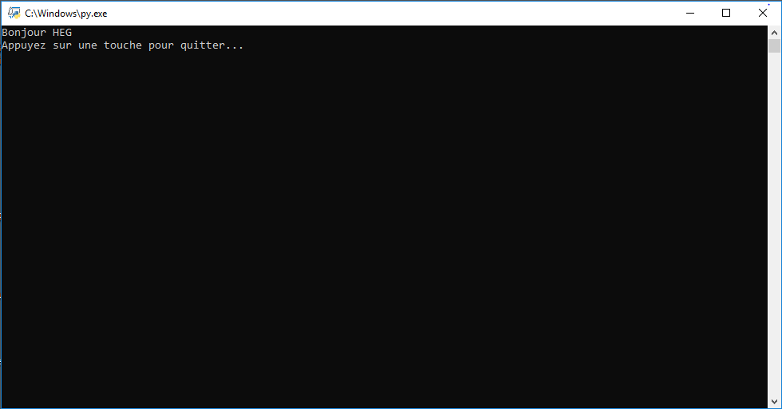
Créer un script Python
Le résultat devrait ressembler à ceci :

Slide 8
Dépôt et gestion de version

Slide 9
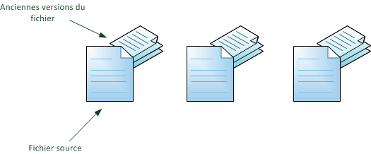

Qu’est-ce que Git?
Git est un logiciel permettant stocker et gérer les différentes versions d’un document, d’une application, ou tout autre projet nécessitant un versionning.

Slide 10
A quoi ça sert ?
Votre projet sera donc sauvegardé sur un serveur en ligne, gérant ainsi toutes ses versions.
OK, mais moi je travaille tout seul, tout est stocké sur mon cloud privé. Pas besoin de Git !
L’utilisation de Git prend tout son sens lors d’un travail en équipe, sur un même projet
Mais également quand on travail dans un grand projet (sauvegarder notre propre modification)

Slide 11


Rédaction document Word sans Git
Cheffe d’équipe
Rédacteur 1
Rédacteur 2
Rédacteur 3
Rédacteur 4

Slide 12

Rédaction document Word avec Git
Rédacteur 1
Rédacteur 2
Rédacteur 3
Rédacteur 4

Slide 13

Modification document Word avec Git
Cheffe d’équipe

Slide 14
Scénario 1.0 - Initiation
Ce scénario vous initiera à l’utilisation du logiciel Git et décrira les différentes étapes à suivre à la mise en place d’un Repo Git.

Slide 15
Scénario 1.1 – Création du projet
Pour que vous puissiez travailler sur votre projet, vous devez d’abord le créer sur votre ordinateur. Il sera ainsi stocké localement sur votre machine.
Créer un nouveau dossier sous Z:\<<premierProjetGit>>
Alternativement :
Initialiser -> cmd
Z:
mkdir premierProjetGit (créer le dossier)
dir premierProjetGit (liste le contenu du dossier)
Déplacez votre fichier python <<bonjour.py>> à l’intérieur de celui-ci (Z:\premierProjetGit\)
move bonjour.py premierProjetGit (move pour déplacer ou copy pour copier)
cd premierProjetGit
dir

Slide 16
Scénario 1.2 - Création du repo
Votre projet étant créé avec un premier programme python sur votre ordinateur, il est temps maintenant de le partager avec la communauté de développeur présente sur GitHub.
Créer un compte GitHub avec comme identifiant votre adresse mail HEG (prénom.nom@etu.hesge.ch) https://github.com/join?source=header-home

Slide 17
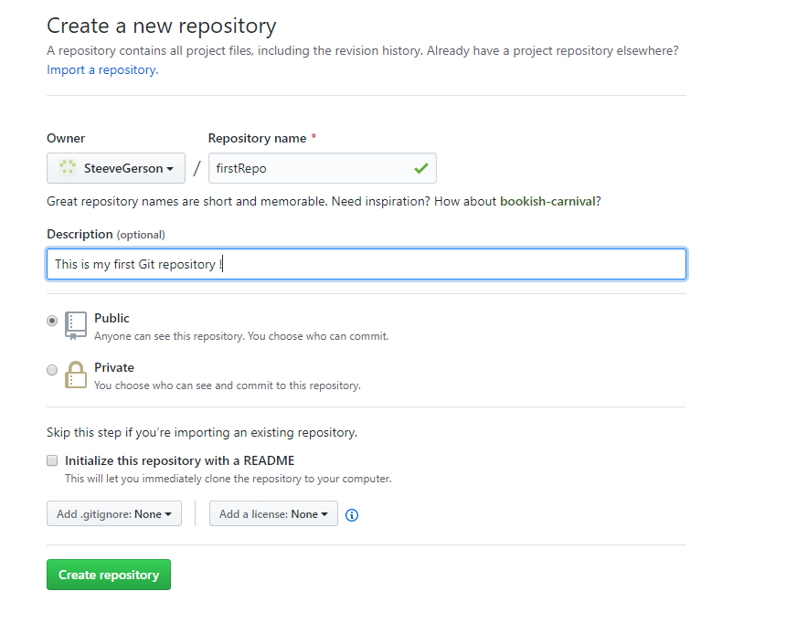
Scénario 1.2 – Création du repo
Le bouton vert créer vous permet de créer un nouveau repository. Remplissez ensuite le nom et la description du repo et gardez les autres options par défauts, comme sur l’image.

Slide 18
Scénario 1.3 – Projet local => projet en ligne
Votre projet est toujours stocké localement sur votre ordinateur, et êtes le (la) seul(e) à pouvoir travailler dessus. Vous avez également créer votre repo sur GitHub, il va maintenant falloir faire le lien entre le repo et votre projet, afin que ce dernier soit visible par la communauté.

Slide 19
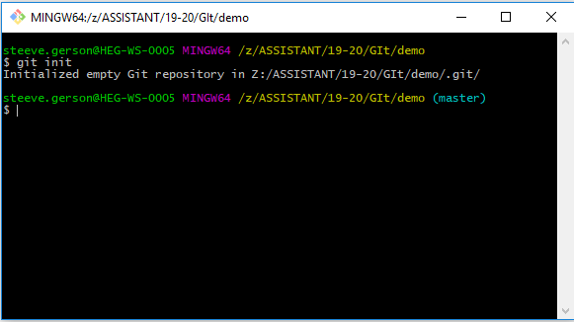
Scénario 1.3 – Projet local => projet en ligne
Sur le dossier «Z:\premierProjetGit» clic-droit puis Git bash here. Ceci va ouvrir une fenêtre de ligne de commande, c’est avec cette fenêtre que nous allons interagir avec Git. Toutes les commandes que nous allons entrer doivent impérativement commencer par le mot clé «git»
Alternativement :
Initialiser -> cmd
Z:
cd premierProjetGit
dir
On commence par initialiser git dans notre dossier. On entre donc la commande «git init».

Slide 20
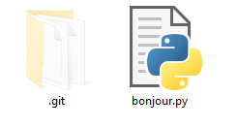
Scénario 1.3 – Projet local => projet en ligne
Pour vérifier que ça a fonctionné, le contenu de votre dossier doit ressembler à ceci :
Si vous n’avez pas ce contenu, demandez à votre assistant préféré de vous aider ☺ !

Slide 21
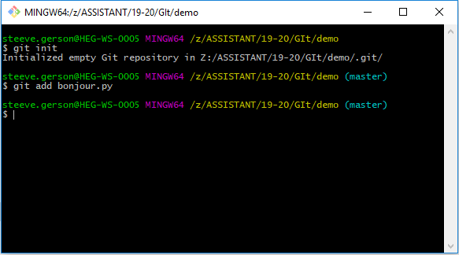
Scénario 1.3 – Projet local => projet en ligne
Une fois git initialisé dans notre dossier, il faut sauvegarder notre fichier sur git. Mais avant cela, il faut définir ce que nous souhaitons ajouter à la sauvegarde.
Utiliser la commande «git add nom du fichier» pour ajouter ce fichier à notre sauvegarde.
Astuce : Utilisez la commande «git add .» pour ajouter tous les documents, dans le cas où il y en a beaucoup à sauvegarder

Slide 22
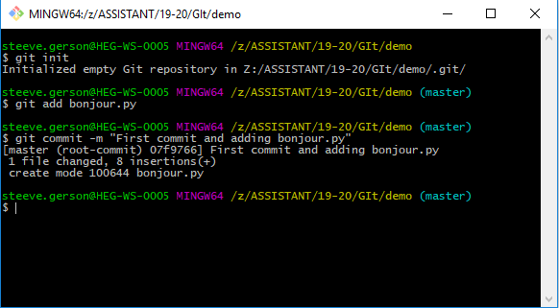
Scénario 1.3 – Projet local => projet en ligne
Tous nos documents (dans ce cas précis, uniquement le fichier bonjour.py) sont prêts à être sauvegarder.
Pour effectuer la sauvegarde, utilisez la commande «git commit –m ´´description de la sauvegarde´´».

Slide 23
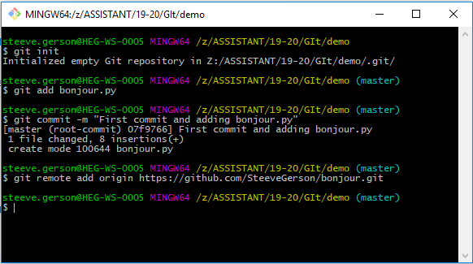
Scénario 1.3 – Projet local => projet en ligne
Nos documents sont maintenant sauvegardés localement, ce qui a créé une version de notre projet. L’objectif actuel va être de lier notre dossier au repo Git, pour pouvoir ensuite déposer notre projet en ligne.
Entrez la commande «git remote add origin https://github.com/votreUsername/nomDeVotreRepo.git»
Cette commande est utilisée uniquement la première fois que nous déposons un dossier sur Git.

Slide 24
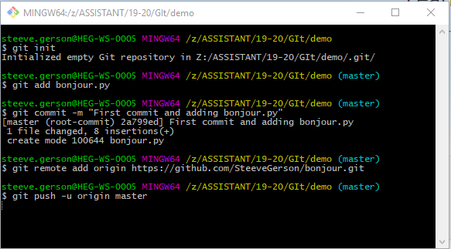
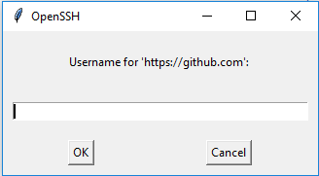
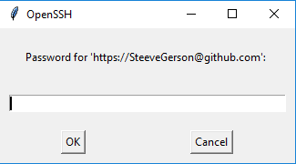
Scénario 1.3 – Projet local => projet en ligne
Le lien entre notre dossier et le repo Git est créé. Il ne nous reste plus qu’à déposer le dossier sur le repo.
Entrez la commande «git push –u origin master».
Une fenêtre de login va s’ouvrir. Entrez vos identifiants Git.

Slide 25
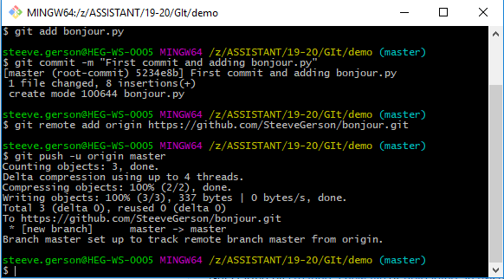
Scénario 1.3 – Projet local => projet en ligne
Une fois votre login et votre mot de passe entrés, attendez quelques instants. Vos documents sont en cours d’importation sur votre repo. Ceci peut prendre plus ou moins de temps, en fonction de la taille des documents que vous importez.
Astuce : Les prochaines fois que nous déposerons des fichiers sur ce repo, nous pourrons uniquement utiliser la commande git push au lieu de git push –u origin master

Slide 26
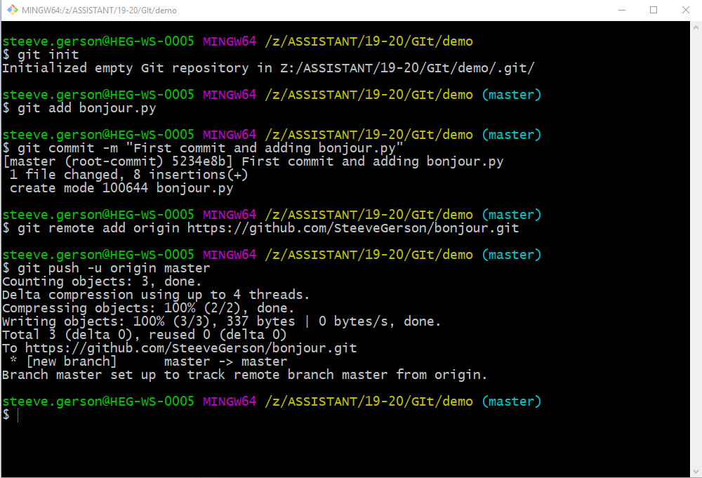
Scénario 1.4 - Résumé
Aller vers le site de web pour
voir le programme
https://github.com/votreUsername/

Slide 27
Modifier le programme – nouvelle version
Modifiez bonjour.py dans l’éditeur
Ex:
print(“Informatique de gestion”)
print(“1er semestre 2019 – 2020”)
print(“Bonjour HEG !”)
Supprimez la ligne
input("Appuyer sur une touche pour quitter...")
Exécuter le programme pour voir les modifications apportées
Z:
cd premierProjetGit
python bonjour.py

Slide 28

Nouvelle version de bonjour.py
Mettez à jour version dans le dépôt Git
Diapos 21, 22 et 24
Il n’y a plus besoin des pas 19 et 23 : …
Allez vers le site de web pour voir le programme
https://github.com/votreUsername/
Cliquez dans le fichier bonjour.py
Cliquez dans History pour voir les différents versions
Cliquez dans une version pour voir les modifications apportées

Slide 29
Glossaire
Commandes | Description
git init | Initialise git dans notre répertoire
git add | Ajoute les fichiers voulu à la version du projet
git commit | Sauvegarde localement la version du projet
git remote add origin | Lie le repo git en ligne avec notre répertoire
git push –u origin master | Dépose notre version sur le repo en ligne (obligatoire lors du premier git push)
git push | Dépose notre version sur le repo en ligne
git pull | Récupère la dernière version publiée sur le repo en ligne
git log | Affiche certaines informations concernant les commits
git revert | Revient à une ancienne version du projet

Slide 30
Éditeur de programme

Slide 31
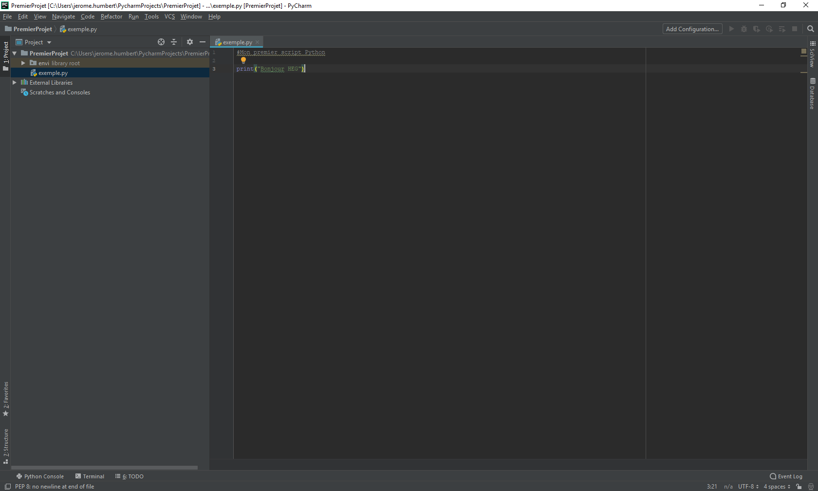
PyCharm

Slide 32
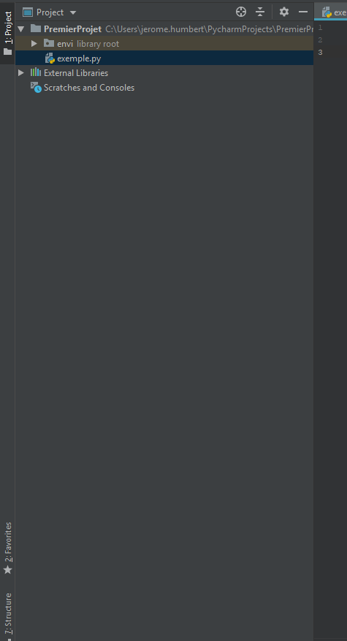
PyCharm
Project Explorer
Permet de parcourir les documents et fichiers du Projet
Permet de créer/supprimer des fichiers
Clic droit sur le dossier du projet («PremierProjet»)
New > Python file
Donner un nom à votre fichier

Slide 33
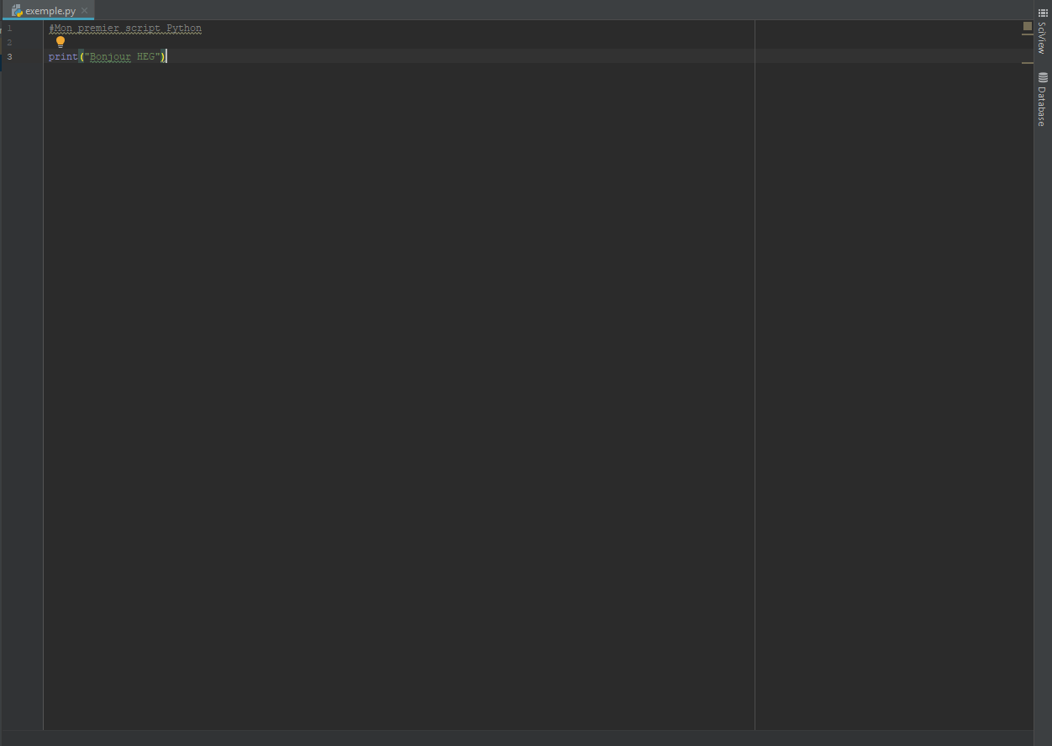
PyCharm
Editeur de texte
Souligne les fautes de syntaxes
Permet de compiler un script

